Slide 1

Машинное обучение
Машинное обучение

Slide 2
Методы реализации искусственного интеллекта
Символьные вычисления
Логический подход
Агентно-ориентированный подход
Представление и использование знаний
Машинное обучение

Slide 3
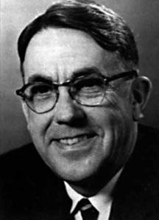
Машинное обучение
«Машинное обучение – область знаний, которая дает возможность компьютерам обучаться без необходимости непосредственного программирования»
1959
Источник: wikipedia.org
Артур Сэмюэл
(1901 - 1990)

Slide 4
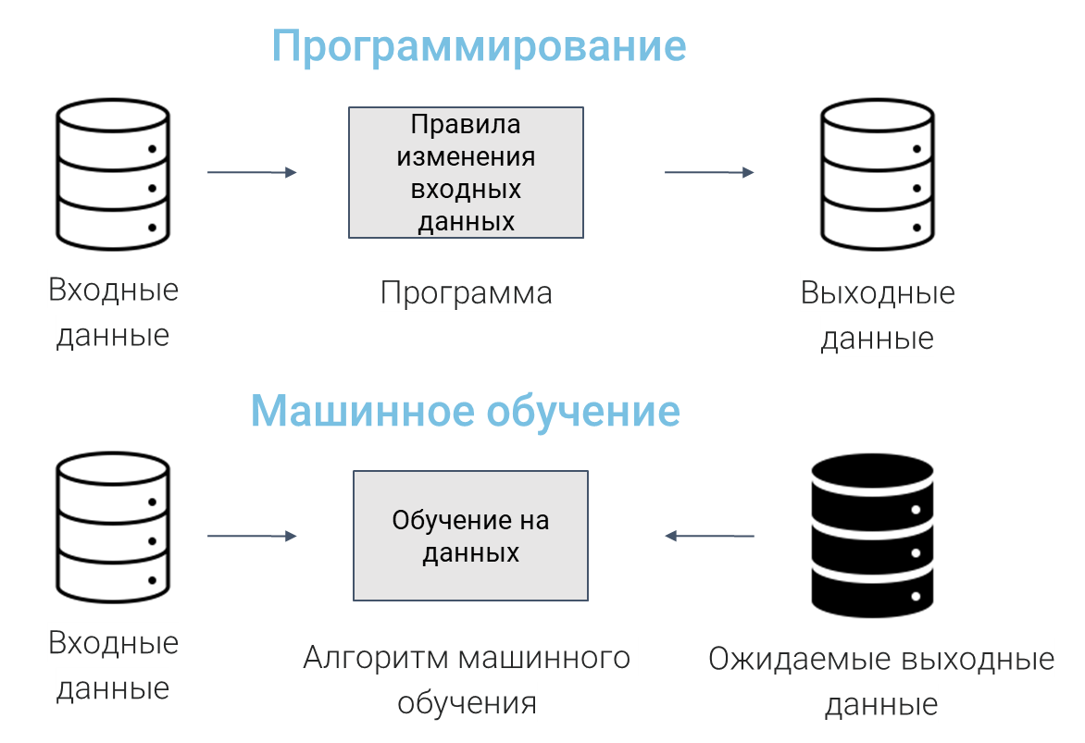
Машинное обучение и программирование

Slide 5
Примеры
Автомобили без водителя
  Программирование: описание всех правил действий водителя в различных ситуациях
  Машинное обучение: обучение на видеозаписях вождений автомобиля человеком
Игра в шахматы или Go
  Программирование: описание всех правил игры и действий в различных ситуациях
  Машинное обучение: два компьютера играют друг с другом

Slide 6


Машинное обучение
у = f(x)
Ожидаемые выходные
данные
Входные
данные

Slide 7
Машинное обучение
Объект
x = {x₁, x₂, …, x_{n}},
где x_{i} – признак объекта (feature)
Целевая переменная (target)
y

Slide 8
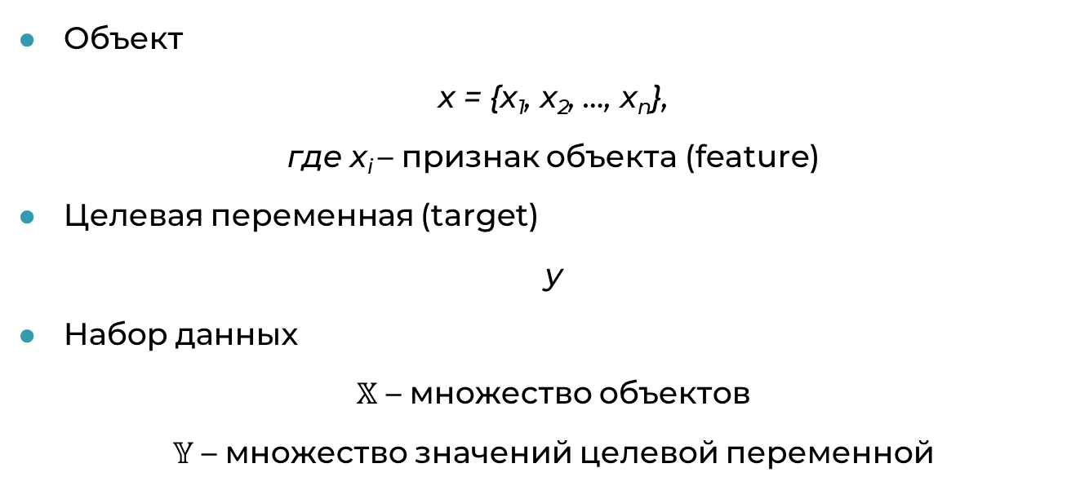
Машинное обучение
Объект
x = {x₁, x₂, …, x_{n}},
где x_{i} – признак объекта (feature)
Целевая переменная (target)
y
Набор данных
$𝕏$ – множество объектов
$𝕐$ – множество значений целевой переменной

Slide 9
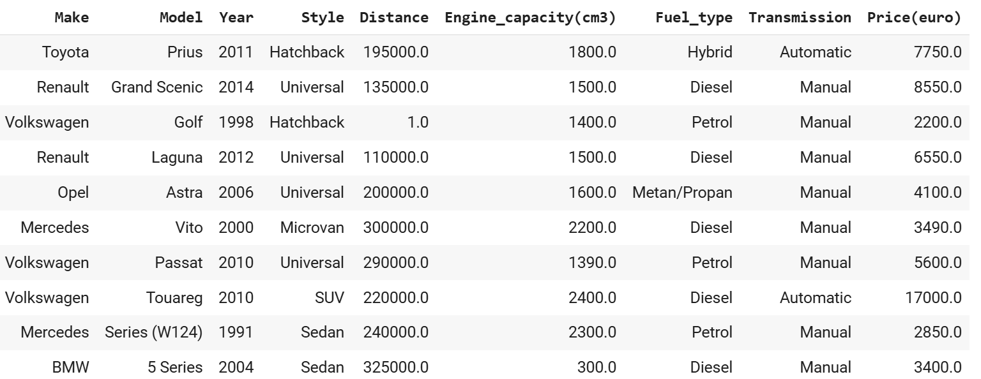
Пример

Slide 10
Машинное обучение
Обучение с учителем (Supervised Learning)
  Размеченный набор данных: данные и правильные ответы
Обучение без учителя (Unsupervised Learning)
  Неразмеченный набор данных: данные без правильных ответов
Обучение с подкреплением (Reinforcement Learning)
  Агент действует в среде (environment) от которой получает сигналы (положительное или отрицательное подкрепление)

Slide 11
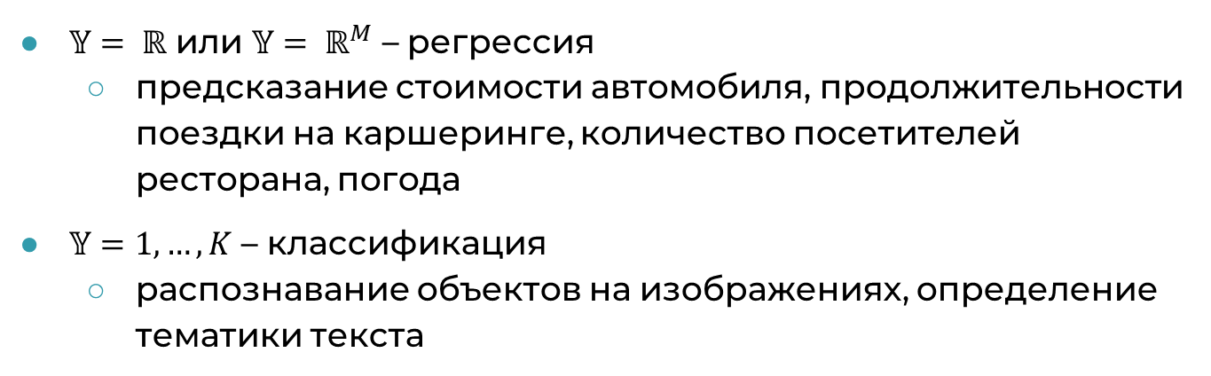
Постановка задачи машинного обучения
$𝕐= ℝ$ или $𝕐= ℝ^{M}$ – регрессия
  предсказание стоимости автомобиля, продолжительности поездки на каршеринге, количество посетителей ресторана, погода
$𝕐=1, …, K$ – классификация
  распознавание объектов на изображениях, определение тематики текста

Slide 12
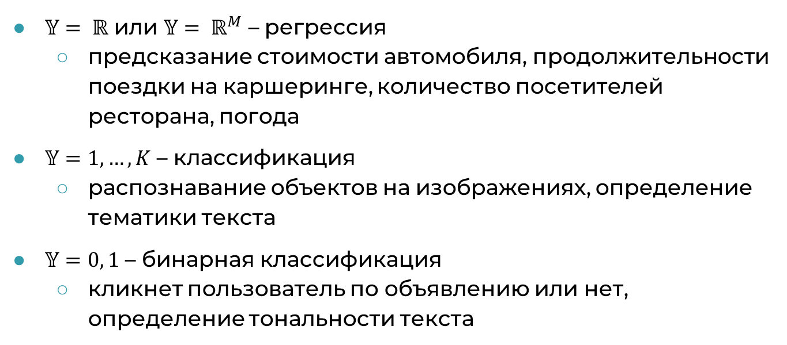
Постановка задачи машинного обучения
$𝕐= ℝ$ или $𝕐= ℝ^{M}$ – регрессия
  предсказание стоимости автомобиля, продолжительности поездки на каршеринге, количество посетителей ресторана, погода
$𝕐=1, …, K$ – классификация
  распознавание объектов на изображениях, определение тематики текста
$𝕐=0, 1$ – бинарная классификация
  кликнет пользователь по объявлению или нет, определение тональности текста

Slide 13
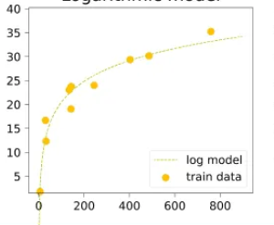
Задача регрессии
https://education.yandex.ru/handbook/ml/article/mashinnoye-obucheniye

Slide 14
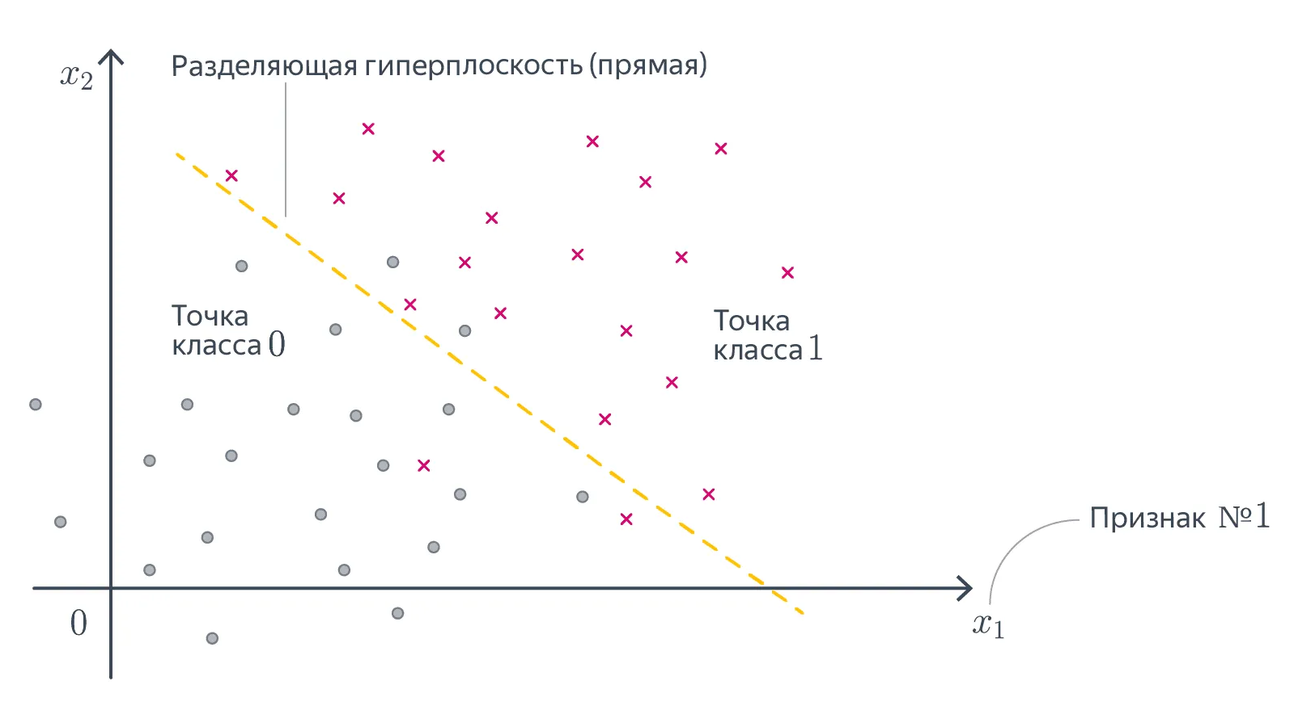
Задача классификации
https://education.yandex.ru/handbook/ml/article/mashinnoye-obucheniye

Slide 15
Постановка задачи машинного обучения
Кластеризация
  Разделение клиентов на несколько групп
Рекомендации
  Поиск подходящих товаров/фильмов/музыки
Ранжирование
  Упорядочивание списка ссылок на страницы при поиске, списка рекомендованных товаров/фильмов/музыки
Обнаружение аномалий
  Мошеннические транзакции

Slide 16
Как подобрать функцию f?
у = f(x)
Ожидаемые выходные
данные
Входные
данные

Slide 17
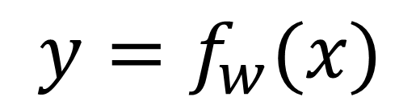
Параметрическое семейство функций
$$y=f_{w}(x)$$
w – параметры, которые определяются по данным

Slide 18
Линейные модели
$$y=w_{1}x_{1}+w_{2}x_{2}+…+w_{n}x_{n}$$
y – целевая переменная
(x₁, x₂ , … x_{n}) – вектор признаков (объект из набора данных)
(w₁, w₂ , … w_{n}) – вектор параметров модели (веса)

Slide 19
Обучение модели
$$y=f_{w}(x)$$
w – параметры, которые определяются по данным
Обучение модели – определение параметров w на основе данных

Slide 20
Обучение линейной модели
$$y=w_{1}x_{1}+w_{2}x_{2}+…+w_{n}x_{n}$$
Обучение линейной модели – определение вектора параметров модели (w₁, w₂ , … w_{n})

Slide 21
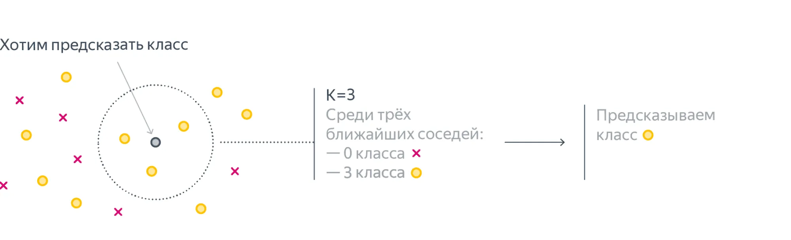
Метрические методы
https://education.yandex.ru/handbook/ml/article/metricheskiye-metody

Slide 22
Обучение на основе модели
https://education.yandex.ru/handbook/ml/article/mashinnoye-obucheniye

Slide 23
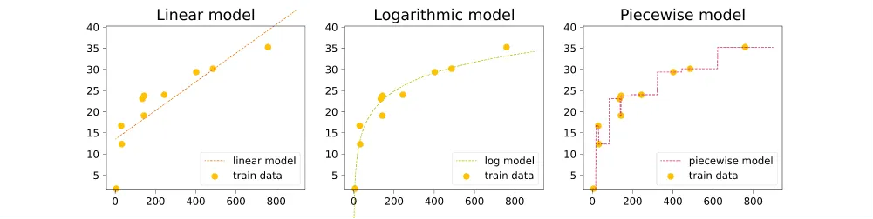
Какая модель лучше?
https://education.yandex.ru/handbook/ml/article/mashinnoye-obucheniye

Slide 24
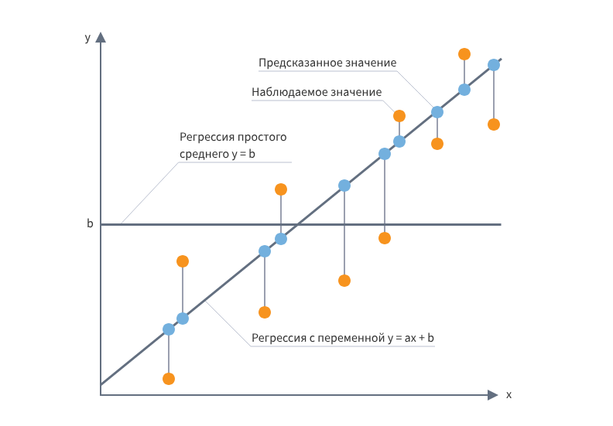
Метрика качества
https://loginom.ru/blog/quality-metrics

Slide 25
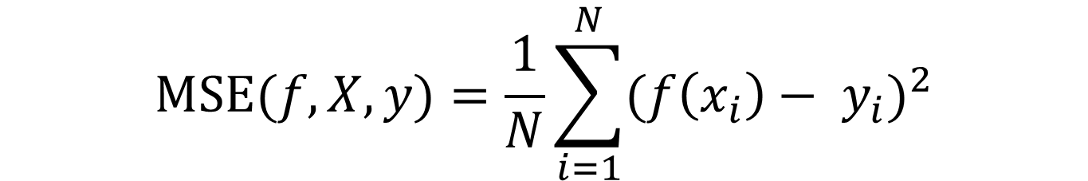
Метрика качества
Средняя квадратичная ошибка (mean squared error)
$$МSE(f, X, y)=\frac{1}{N}\sum_{i=1}^{N}{{(f\left(x_{i}\right)− y_{i})}^{2}}$$

Slide 26
Метрики качества
Бизнес-метрики
  Доход от сервиса
Онлайн метрики – характеристики работающей системы
  Средняя длина сессии в онлайн игре
Офлайн метрики – измеряются до введения модели в эксплуатацию
  Оцениваются при обучении модели по историческим данным
  Средняя квадратичная ошибка при регрессии, доля правильных ответов при классификации
https://education.yandex.ru/handbook/ml/article/mashinnoye-obucheniye

Slide 27
Какая модель лучше?
https://education.yandex.ru/handbook/ml/article/mashinnoye-obucheniye

Slide 28
Переобучение
Обобщающая способность (generalization) – способность выучить модели общие закономерности, присущие не только обучающему набору данных, и давать адекватные предсказания на новых данных
Переобучение – избыточная адаптация под набор данных
https://education.yandex.ru/handbook/ml/article/mashinnoye-obucheniye

Slide 29
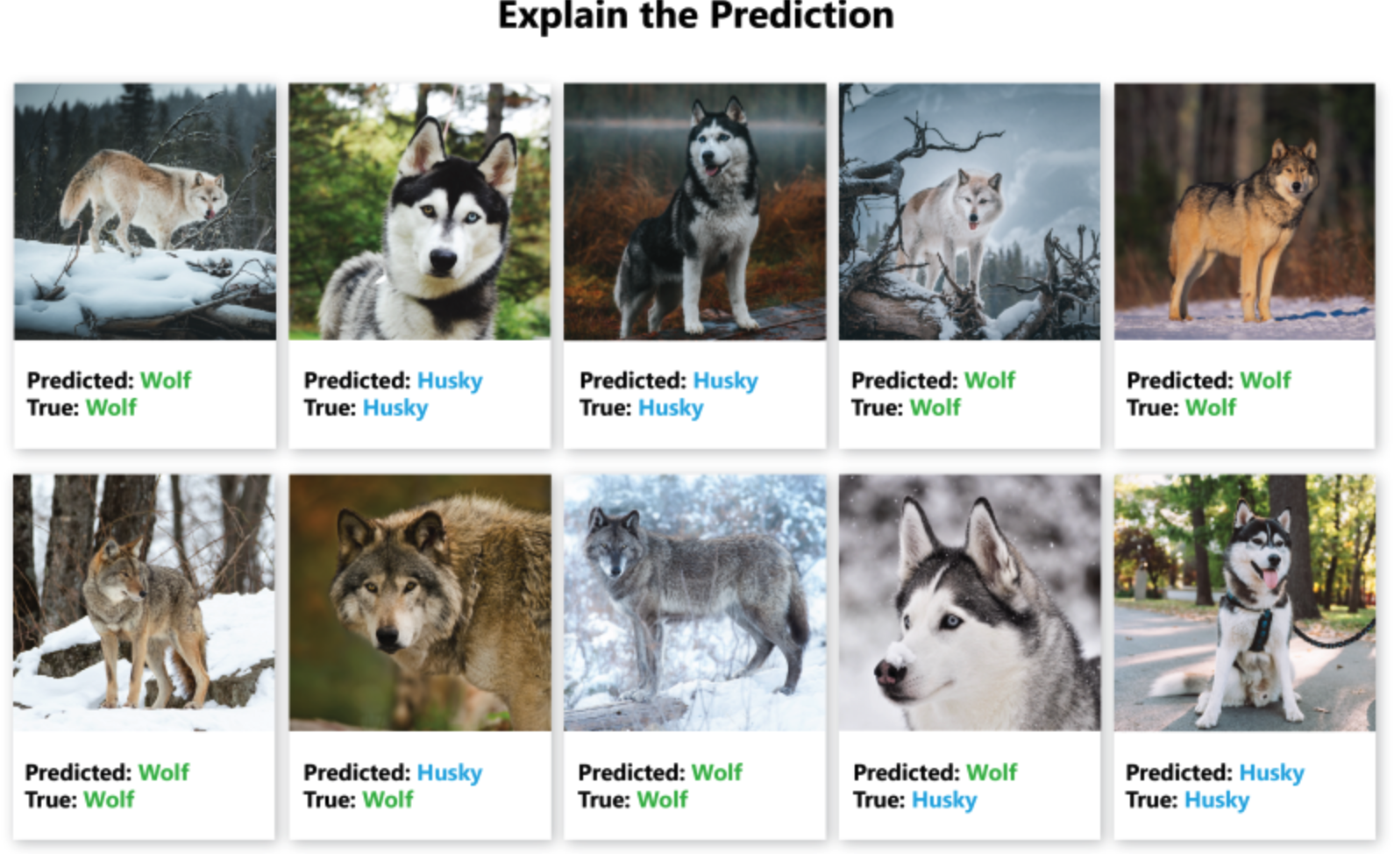
Пример переобучения
https://carpentries-incubator.github.io/data-science-ai-senior-researchers/05-Problems-with-AI/index.html

Slide 30
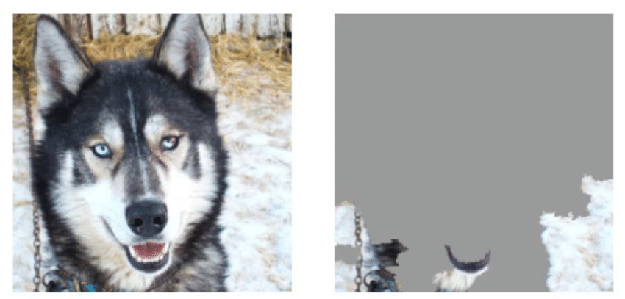
Пример переобучения
"Why Should I Trust You?": Explaining the Predictions of Any Classifier. Marco Tulio Ribeiro, Sameer Singh, Carlos Guestrin. https://arxiv.org/abs/1602.04938
https://carpentries-incubator.github.io/data-science-ai-senior-researchers/05-Problems-with-AI/index.html

Slide 31
Где есть переобучение?
https://education.yandex.ru/handbook/ml/article/mashinnoye-obucheniye

Slide 32
Обнаружение переобучения
Обучающий набор данных (обучающая выборка)
  Обучение модели
Тестовый набор данных (тестовая выборка)
  Не используется в процессе обучения
  Оценка качества работы модели
  Оценка обобщающей способности модели
https://education.yandex.ru/handbook/ml/article/mashinnoye-obucheniye

Slide 33
Как определить, «хорошая» модель, или «плохая»?
https://education.yandex.ru/handbook/ml/article/mashinnoye-obucheniye

Slide 34
Линейная регрессия
$$y=w_{1}x_{1}+w_{2}x_{2}+…+w_{n}x_{n}+w_{0}$$
y – целевая переменная
(x₁, x₂ , … x_{n}) – вектор признаков (объект из набора данных)
(w₁, w₂ , … w_{n}) – вектор параметров модели (веса)
w₀ – сдвиг (bias)

Slide 35
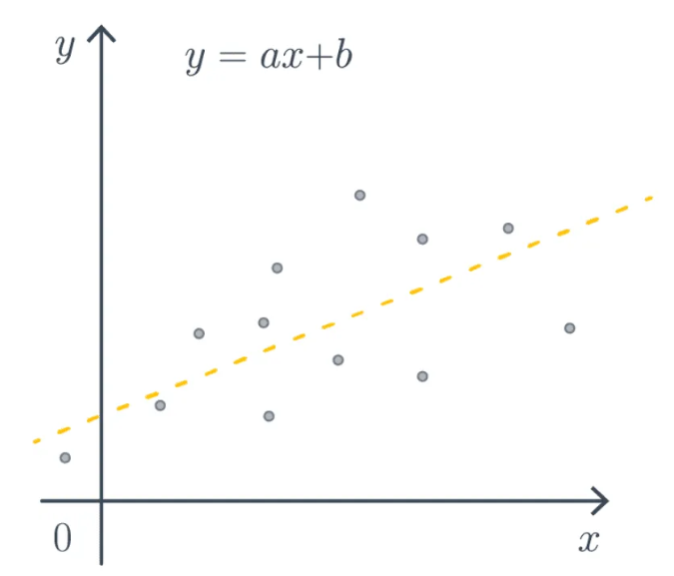
Линейная регрессия
https://education.yandex.ru/handbook/ml/article/linear-models

Slide 36
Линейная регрессия
Как обучить модель
линейной регрессии?
https://education.yandex.ru/handbook/ml/article/linear-models

Slide 37
Линейная регрессия
Задача оптимизации
  Функция y = ax + b на нашем
  наборе данных должна как
  можно лучше приближать
  зависимость
Что означает «как
можно лучше приближать»?
https://education.yandex.ru/handbook/ml/article/linear-models

Slide 38
Линейная регрессия
Задача оптимизации
  Функция y = ax + b на нашем
  наборе данных должна как
  можно лучше приближать
  зависимость
Что означает «как
можно лучше приближать»?
  Функция потерь, функционал качества, loss function
https://education.yandex.ru/handbook/ml/article/linear-models

Slide 39
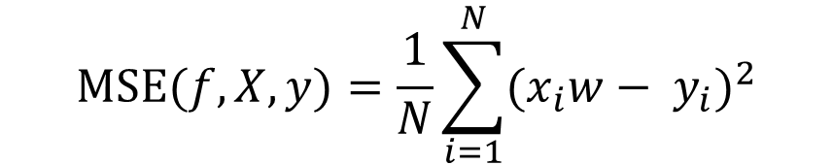
Линейная регрессия
Характеристики функции потерь
  Гладкая
  Положительная и непрерывная
$$МSE(f, X, y)=\frac{1}{N}\sum_{i=1}^{N}{{(x_{i}w− y_{i})}^{2}}$$
https://education.yandex.ru/handbook/ml/article/linear-models

Slide 40

Линейная регрессия
Задача оптимизации
$$\frac{1}{N}\sum_{i=1}^{N}{{(x_{i}w− y_{i})}^{2}→{\begin{aligned} \\ min\end{aligned} \atop w}}$$
https://education.yandex.ru/handbook/ml/article/linear-models

Slide 41
Линейная регрессия
Задача оптимизации
$$\frac{1}{N}\sum_{i=1}^{N}{{(x_{i}w− y_{i})}^{2}→{\begin{aligned} \\ min\end{aligned} \atop w}}$$
Как решать такую задачу?
https://education.yandex.ru/handbook/ml/article/linear-models

Slide 42
Линейная регрессия
Метод наименьших квадратов, аналитическое решение
$$w={(X^{T}X)}^{−1}X^{T}y$$
https://education.yandex.ru/handbook/ml/article/linear-models

Slide 43
Линейная регрессия
Метод наименьших квадратов, аналитическое решение
$$w={(X^{T}X)}^{−1}X^{T}y$$
Проблемы аналитического решения
  Обращение матрицы –
  трудоемкая операция
  Обратную матрицу не всегда можно
  найти (если есть линейная зависимость между столбцами)
https://education.yandex.ru/handbook/ml/article/linear-models

Slide 44

Линейная регрессия
Задача оптимизации
Назначаем веса w случайным образом
Немного изменяем веса и смотрим, стало ли лучше приближение
$$\frac{1}{N}\sum_{i=1}^{N}{{(x_{i}w− y_{i})}^{2}→{\begin{aligned} \\ min\end{aligned} \atop w}}$$
https://education.yandex.ru/handbook/ml/article/linear-models

Slide 45
Линейная регрессия
Задача оптимизации
Назначаем веса w случайным образом
Немного изменяем веса и смотрим, стало ли лучше приближение
Как узнать, какие веса менять и на сколько?
$$\frac{1}{N}\sum_{i=1}^{N}{{(x_{i}w− y_{i})}^{2}→{\begin{aligned} \\ min\end{aligned} \atop w}}$$
https://education.yandex.ru/handbook/ml/article/linear-models

Slide 46
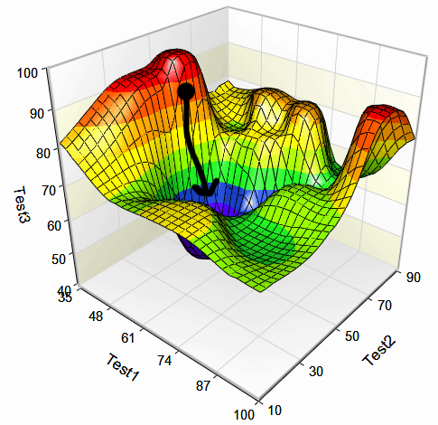
Приближенное решение: градиентный спуск
https://lsreg.ru/realizaciya-gradientnogo-spuska-na-c/

Slide 47
Приближенное решение: градиентный спуск
Градиент функции в точке – направление наискорейшего роста функции
Антиградиент функции в точке – направление наискорейшего убывания функции
https://education.yandex.ru/handbook/ml/article/linear-models

Slide 48
Приближенное решение: градиентный спуск
Градиент функции в точке – направление наискорейшего роста функции
Антиградиент функции в точке – направление наискорейшего убывания функции
С помощью антиградиента определяем, изменение каких весов принесут наибольший результат для минимизации
https://education.yandex.ru/handbook/ml/article/linear-models

Slide 49
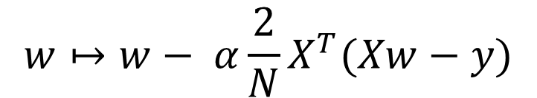
Приближенное решение: градиентный спуск
Градиент для функции потерь MSE (средняя квадратичная ошибка)
$$w↦w− α\frac{2}{N}X^{T}(Xw−y)$$
https://education.yandex.ru/handbook/ml/article/linear-models

Slide 50
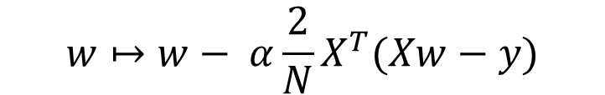
Приближенное решение: градиентный спуск
Инициализируем веса w случайным образом
Рассчитываем значение функции потерь на наборе данных
Изменяем веса w на небольшое значение
Повторяем заданное количество раз (пока значение функции ошибки не опустится ниже порога)
$$w↦w− α\frac{2}{N}X^{T}(Xw−y)$$
https://education.yandex.ru/handbook/ml/article/linear-models

Slide 51
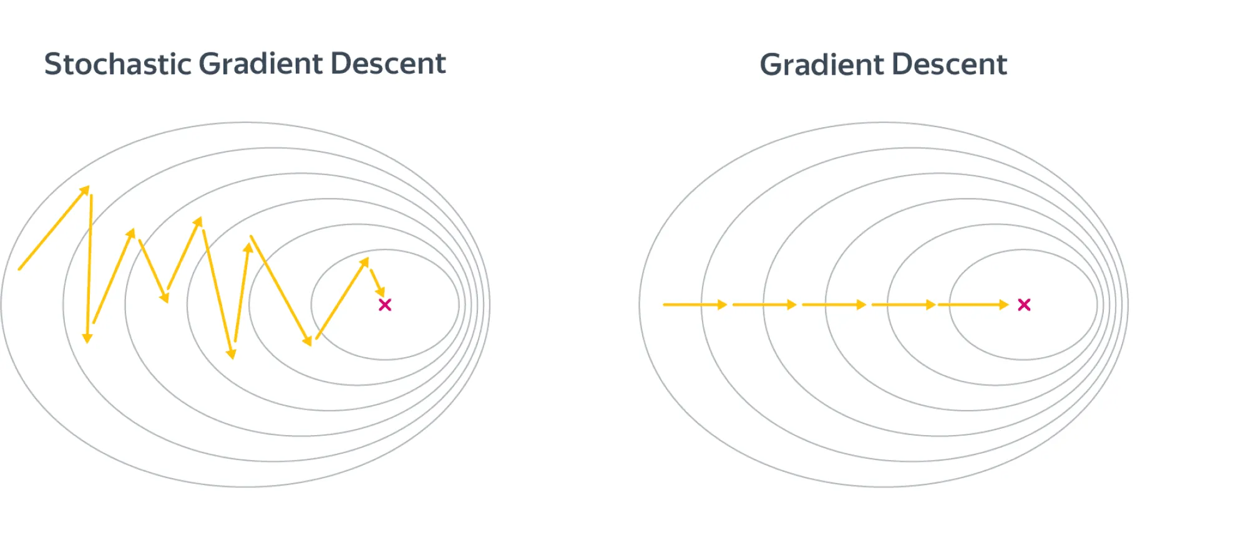
Стохастический градиентный спуск
https://education.yandex.ru/handbook/ml/article/linear-models

Slide 52
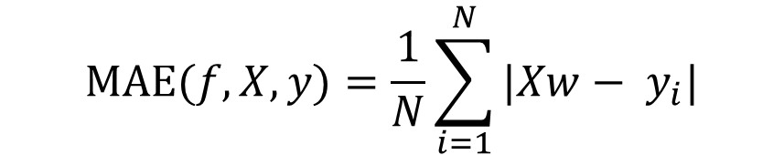
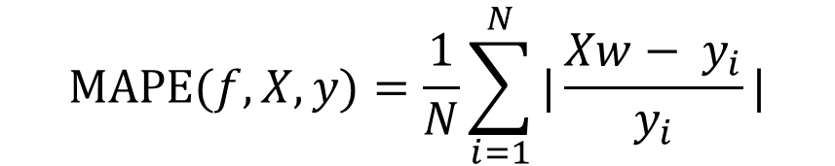
Другие функции ошибки
Средняя абсолютная ошибка (mean absolute error)
Относительная ошибка (mean absolute percentage error)
$$МAE(f, X, y)=\frac{1}{N}\sum_{i=1}^{N}{|Xw− y_{i}|}$$
$$МAPE(f, X, y)=\frac{1}{N}\sum_{i=1}^{N}{|\frac{Xw− y_{i}}{y_{i}}|}$$
https://education.yandex.ru/handbook/ml/article/linear-models

Slide 53
Линейная регрессия
Можно ли смоделировать линейной регрессией такую зависимость?
https://education.yandex.ru/handbook/ml/article/mashinnoye-obucheniye

Slide 54
Линейная регрессия
Можно ли смоделировать линейной регрессией такую зависимость?
$$y=w_{1}{log⁡(x}_{1}) +w_{0}$$
https://education.yandex.ru/handbook/ml/article/mashinnoye-obucheniye

Slide 55
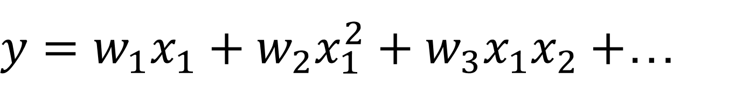
Инженерия признаков
$y=w_{1}x_{1}+w_{2}x_{1}^{2}+w_{3}x_{1}x_{2}+$…

Slide 56
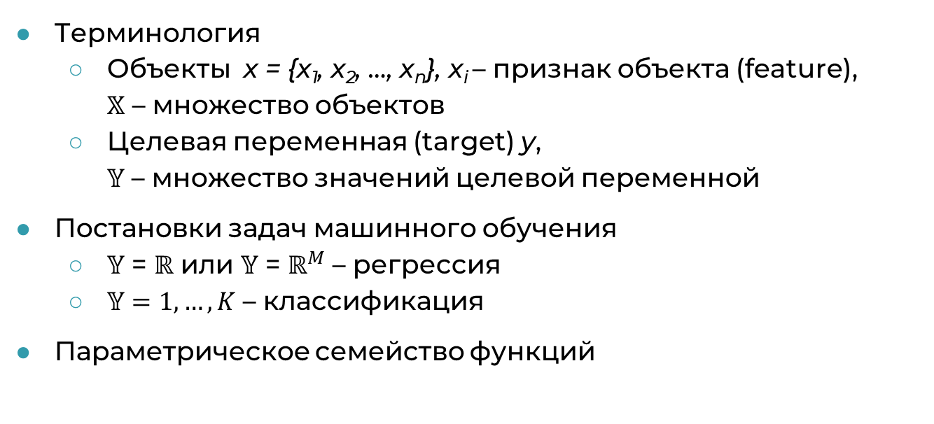

Итоги
Терминология
  Объекты x = {x₁, x₂, …, x_{n}}, x_{i} – признак объекта (feature),
  $𝕏$ – множество объектов
  Целевая переменная (target) y,
  $𝕐$ – множество значений целевой переменной
Постановки задач машинного обучения
  𝕐 = ℝ или 𝕐 = $ℝ^{M}$ – регрессия
  $𝕐=1, …, K$ – классификация
Параметрическое семейство функций
$$y=f_{w}(x)$$

Slide 57
Итоги
Линейные модели
Подходы к машинному обучению
  Обучение с учителем (Supervised Learning)
  Обучение без учителя (Unsupervised Learning)
  Обучение с подкреплением (Reinforcement Learning)
Метрики
  Бизнес, онлайн, офлайн
  Офлайн: MSE, MAE, MAPE
$$y=w_{1}x_{1}+w_{2}x_{2}+…+w_{n}x_{n}$$

Slide 58
Итоги
Обучение модели
  Задача оптимизации
  Функция потерь (функция ошибки). Для регрессии MSE, MAE
  Приближенное решение методом градиентного спуска

Slide 59
Вопросы?

